Slide 1


BÀI GIẢNG SOẠN THẢO THEO BỘ SÁCH: CÁNH DIỀU
TOÁN 1
(Tập 1)

Slide 2

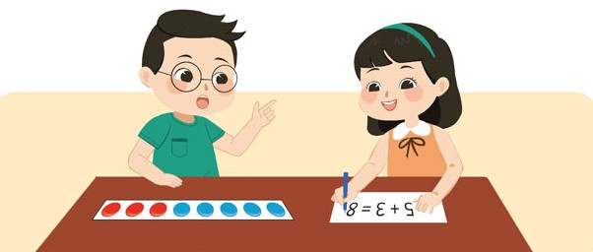

Slide 3
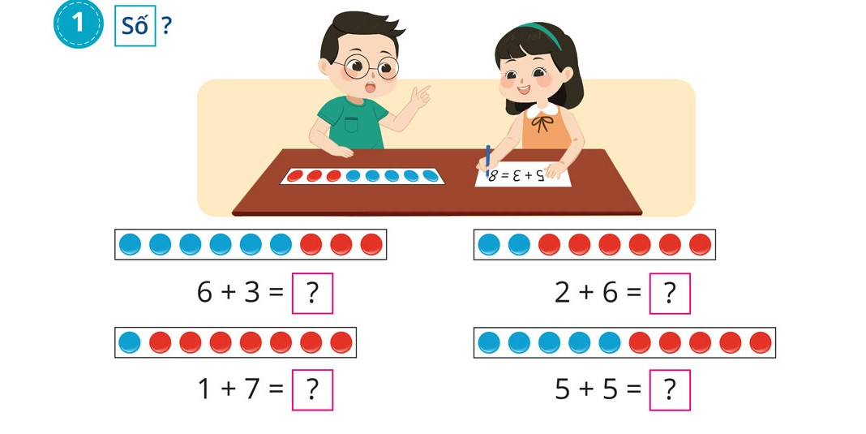
9
?
8
?
8
?
10
?

Slide 4
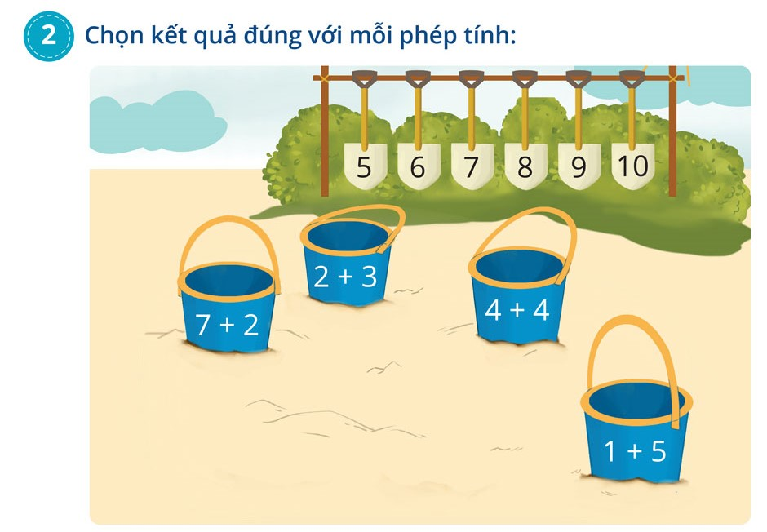

Slide 5




NghØ gi÷a tiết

Slide 6
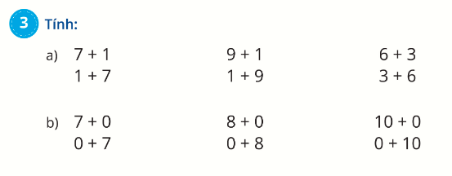
8
=
9
=
=
10
=
8
=
10
=
9
=
7
8
10
=
=
10
=
7
=
8
=

Slide 7
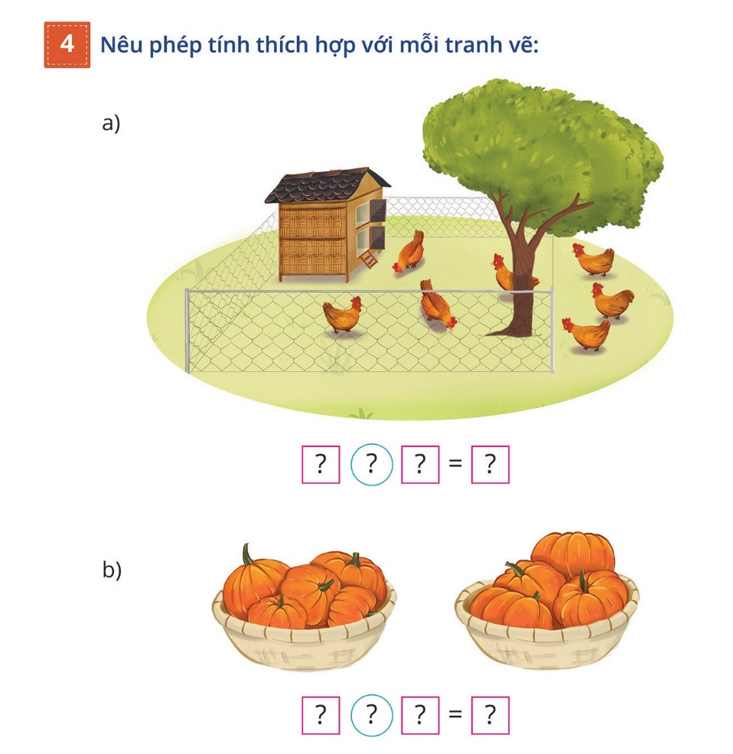

Slide 8
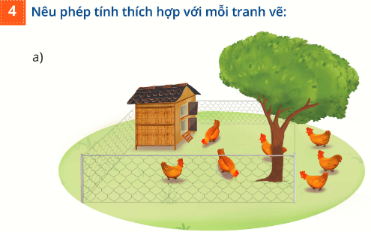
?
?
?
?
4
+
3
=
7

Slide 9
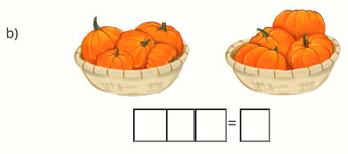
?
?
?
?
5
+
4
=
9

Slide 10



CHÚC CÁC EM CHĂM NGOAN!

